Slide 1


ỦY BAN NHÂN DÂN QUẬN LONG BIÊN
TRƯỜNG TIỂU HỌC ĐÔ THỊ VIỆT HƯNG
BÀI GIẢNG ĐIỆN TỬ
KHỐI 3
MÔN: TIẾNG VIỆT

Slide 2

KHỞI ĐỘNG

Slide 3

Bài viết 2
Kể lại em và người thân.

Slide 4
Kể chuyện em và người thân
1. Nói theo 1 trong 2 đề sau:
a) Kể một câu chuyện về việc em giữ lời hứa với cha mẹ (người thân).
Gợi ý:
- Câu chuyện xảy ra khi nào?
- Em đã hứa với cha mẹ (người thân) điều gì?
- Em đã cố gắng thực hiện lời hứa ấy như thế nào?
- Sau việc đó, cha mẹ (người thân) khen em thế nào?

Slide 5
Kể chuyện em và người thân
1. Nói theo 1 trong 2 đề sau:
b) Kể một câu chuyện về việc cha mẹ (người thân) khuyên bảo em những điều hay lẽ phải.
Gợi ý:
- Câu chuyện xảy ra khi nào?
- Cha mẹ (người thân) của em đã khuyên bảo em những gì?
- Em đã nghe lời khuyên bảo của cha mẹ (người thân) thế nào?
- Qua việc làm của em, thái độ của cha mẹ (người thân) thế nào?

Slide 6


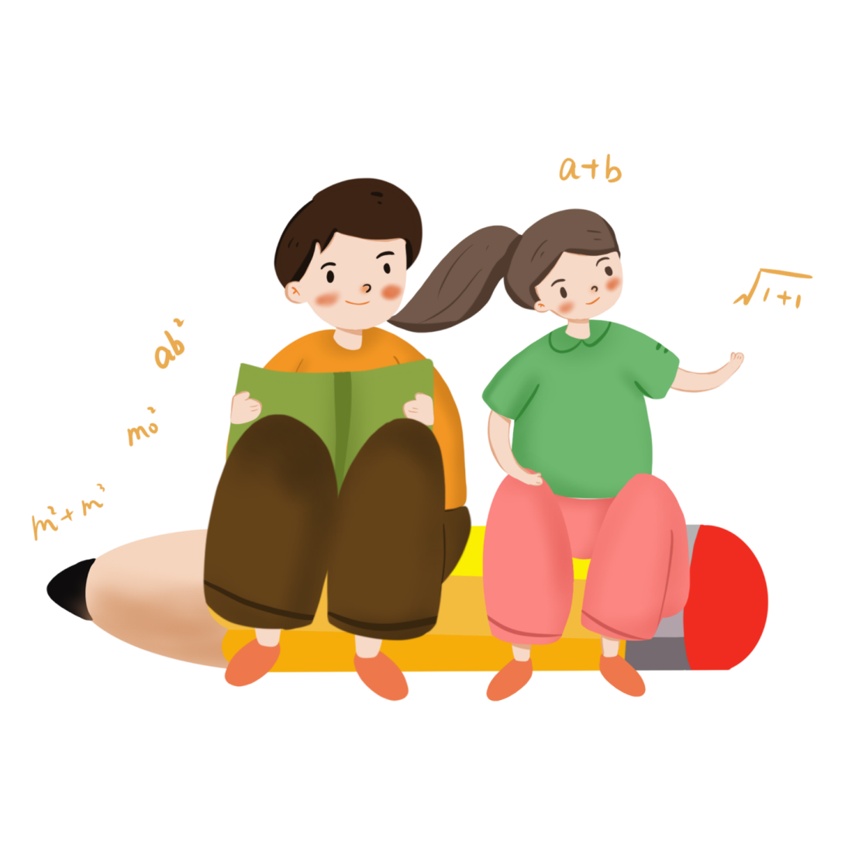
THẢO LUẬN NHÓM ĐÔI

Slide 7



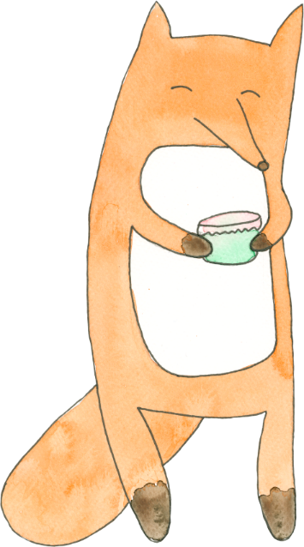



单击此处编辑母版标题样式
TRÌNH BÀY ĐOẠN VĂN VÀO VỞ BÀI TẬP TIẾNG VIỆT
单击此处编辑母版副标题样式

Slide 8

Nối tiếp nhau chia sẻ.

Slide 9

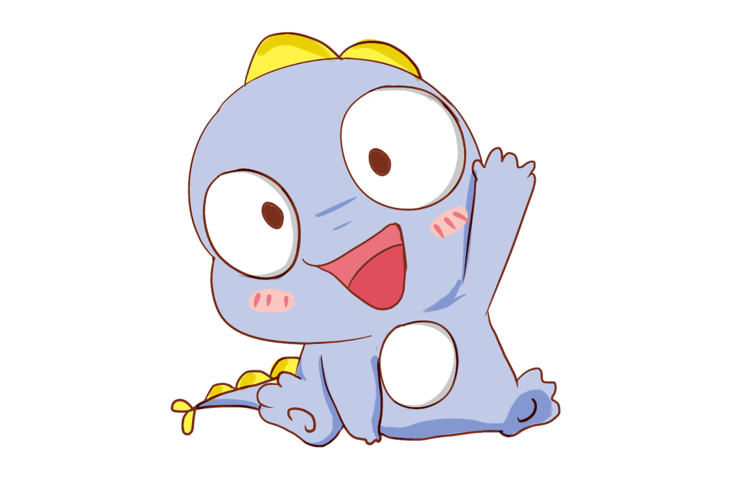
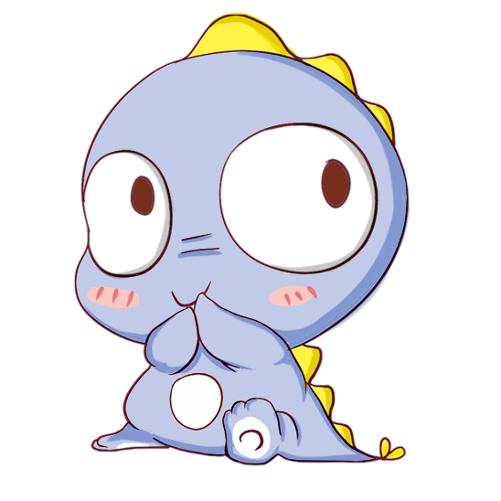
a) Một câu chuyện về việc em giữ lời hứa với cha mẹ (người thân)
Tuần trước, cô giáo thu vở bài tập toán để kiểm tra. Do chưa làm bài tập nên em đã bị phê bình và bị điểm thấp. Em nhớ đến lời hứa với bố mẹ rằng: “Em sẽ không nói dối”. Khi về nhà, em đã thành thật nói với bố mẹ. Bố mẹ đã tha lỗi cho em, khen em vì đã trung thực.

Slide 10


b) Một câu chuyện về việc cha mẹ (người thân) khuyên bảo em những điều hay lẽ phải.
Lúc cả nhà cùng nhau đi dã ngoại. Khi chuyến đi kết thúc, cả nhà thu gom lại rác những ngay tại đấy không có chỗ để vứt. Em đã nói là: “Bố ơi, cứ để lại đấy cũng không sao, không có ai thấy”. Sau đó bố mẹ đã dạy em như thế là sai. Từ đó, em luôn có ý thức giữ gìn vệ sinh nơi công cộng. Bố mẹ rất vui khi thấy em thay đổi.

Slide 11

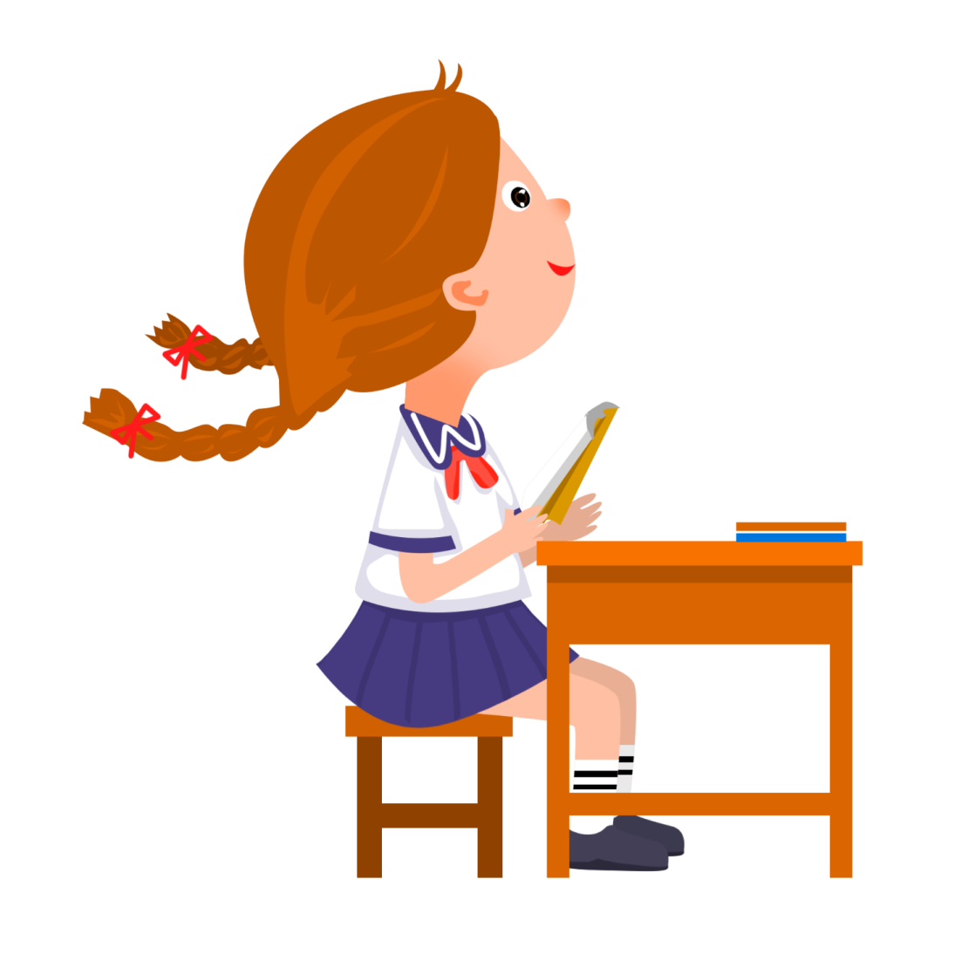
Kể chuyện em và người thân
2. Dựa vào những điều vừa nói, hãy viết đoạn văn kể về việc em giữ lời hứa với cha mẹ (người thân) hoặc cha mẹ (người thân) khuyên bảo em những điều hay lẽ phải.
LUYỆN VIẾT VÀO VỞ

Slide 12


Tuần trước, do mải chơi nên em đã không làm bài tập toán đầy đủ. Hôm sau khi đến lớp, cô giáo kiểm tra vở bài tập thấy em chưa làm, cô đã phê bình và nhắc nhở. Em rất lo lắng, sợ bố mẹ biết được sẽ buồn và mắng em. Em đã nghĩ là mình sẽ giấu chuyện này đi không nói cho bố mẹ biết. Nhưng em nhớ đến lời hứa với bố mẹ rằng em sẽ không nói dối. Thế nên khi về nhà, em đã nói lại cho bố mẹ. Mặc dù bố mẹ rất buồn vì em mải chơi mà không làm bài tập, nhưng bố mẹ cũng vui khi em đã trung thực chứ không nói dối. Cũng từ sự việc này mà em chăm chỉ hơn, không còn mải chơi nữa. Em sẽ cố gắng học tập thật tốt để bố mẹ vui lòng.

Slide 13

TRÌNH BÀY TRƯỚC LỚP

Slide 14

ĐÁNH GIÁ, BÌNH CHỌN BẠN CÓ BÀI VIẾT HAY

Slide 15
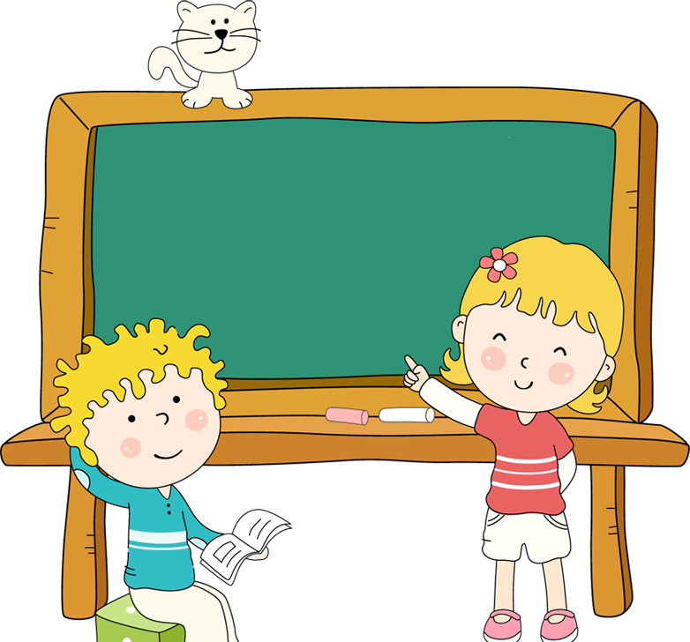
CỦNG CỐ, DẶN DÒ

